Slide 1
ШНОР – не приговор ?! или Условия преодоления рисков низких образовательных результатов
Северо-Восточное управление МОиН Самарской области
Реблян Ирина Евгеньевна директор
ГБОУ ООШ с. Малый Толкай м.р. Похвистневский
декабря 2022 г.

Slide 2
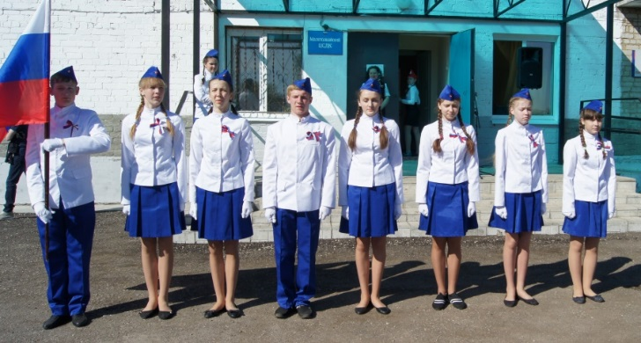
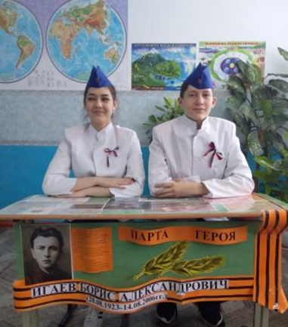
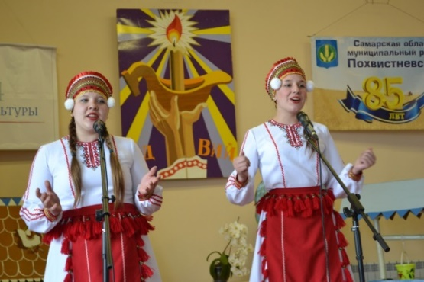
ГБОУ ООШ с. Малый Толкай м.р. Похвистневский
Малокомплектная сельская школа:
(количество обучающихся – 61 чел.)
Сохранение школьных традиций
Участие во Всероссийском образовательном проекте «Вклад в будущее» (вторая волна)
Включение этнокультурного компонента в образование (вариативный модуль Рабочей программы воспитания «Этновзгляд»)
Деятельность органов ученического самоуправления (Совет старшеклассников)
Охват дополнительным образованием – 100%
Деятельность детских общественных организаций: РДДМ, Орлята России.

Slide 3
Инициация изменений. Шаги к успеху
Принятие и признание проблемы
Понимание невозможности сохранения текущего состояния
Запуск изменений
Трансформация в школу, нацеленную на образовательный результат
«Действие — это основополагающий ключ к успеху». Пабло Пикассо

Slide 4
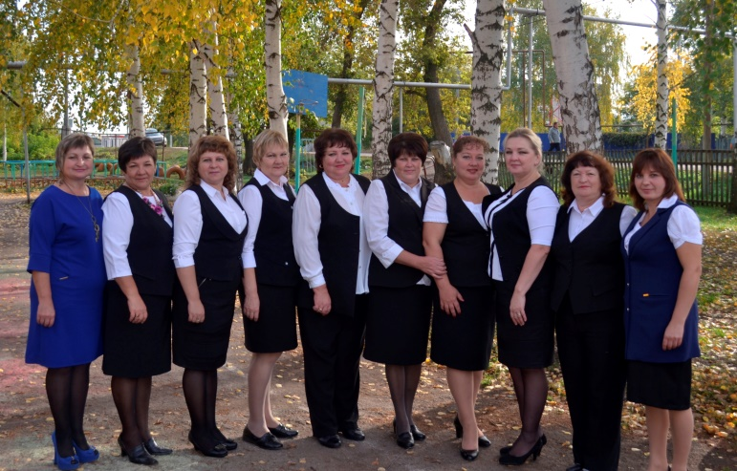
Педагогический коллектив ГБОУ ООШ с. Малый Толкай м.р. Похвистневский
Всего педагогов | 10
Количество педагогов со стажем работы менее 5 дет | 2 (90%)
Количество педагогов со стажем работы более 25 лет | 8 (80%)
Количество педагогов в возрасте до 30 лет | 2 (20%)
Количество педагогов пенсионного возраста | 3 (30%)
Количество педагогов, ведущих 3 и более предметов | 8 (80%)
Количество педагогов, имеющих первую и высшую категорию | 9 (90%)
Количество педагогов с высшим профессиональным образованием | 9 (90%)
Количество педагогов со средним профессиональным образованием | 1 (10%)
Количество педагогов – выпускников ГБОУ ООШ с. Малый Толкай | 4 (40%)

Slide 5
Самодиагностика – начало всех изменений
Результаты:
внешних мониторингов и оценочных процедур
окружных, региональных диагностик
школьных контрольных работ
ОГЭ и ГВЭ
Профессиональная компетентность педагогов

Slide 6
Объективная самооценка

Slide 7
Результаты ОГЭ
Критерии анализа | 2020 | 2021 | 2022
Доля обучающихся, получивших аттестаты об основном общем образовании с отличием (в %) | 0 | 0 | 33
Средний балл ОГЭ по 5-ти балльной шкале | Русский язык -3,1 Математика – 3,0 | Русский язык -3,3 Математика – 3,0 | Русский язык -3, 6 Математика – 3,3
Соответствие годовых отметок и экзаменационных отметок | 100 | 100 | 75
Доля обучающихся, НЕ получивших аттестаты об основном общем образовании | 0 | 0 | 0
Доля обучающихся, которые по четырем предметам ОГЭ в сумме набрали 16-19 | 0 | 0 | 33
Доля обучающихся, которые по четырем предметам ОГЭ в сумме набрали 20 баллов | 0 | 0 | 33

Slide 8
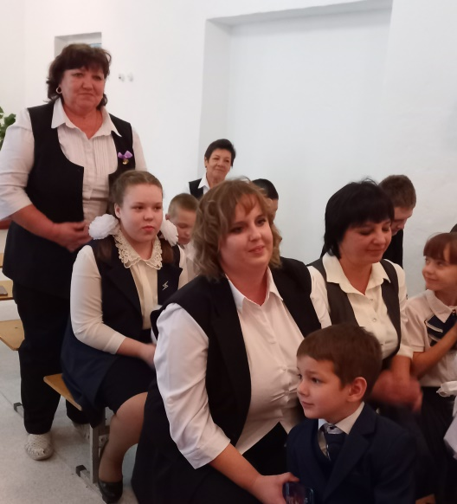
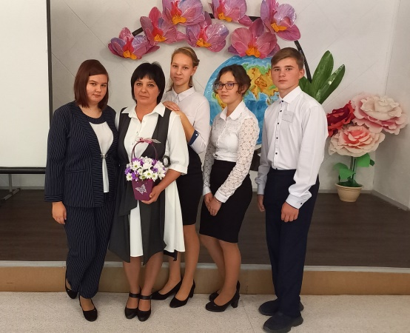
Диагностика профессиональных дефицитов педагогов
Диагностика проведена ГБУ ДПО Самарской области «Региональный центр развития трудовых ресурсов»
Основу формирования инструмента исследования составили:
Профессиональный стандарт педагога (педагогическая деятельность в дошкольном, начальном общем, основном общем, среднем общем образовании) (воспитатель, учитель) (утвержден приказом Министерства труда и социальной защиты Российской Федерации от «18» октября 2013 г. № 544н, изм. от5.08.2016 №422н);
Проект профессионального стандарта «Педагог начального общего, основного общего, среднего общего образования» от 10 июня 2019 года;
Паспорт национального проекта «Образование» (утвержден президиумом Совета при Президенте Российской Федерации по стратегическому развитию и национальным проектам, протокол от 3 сентября 2018 г. №10);
Концепция Базовой модели компетенций цифровой экономики. А.Я. Данилюк, А.М. Кондаков, 2019;

Slide 9
Типичные профессиональные дефициты
Разрабатывать и реализовывать индивидуальные образовательные маршруты, индивидуальные программы развития и индивидуально-ориентированные образовательные программы с учетом личностных и возрастных особенностей обучающихся
Формировать у обучающихся функциональную грамотность
Осуществлять адресную работу с детьми с ограниченными возможностями здоровья, в том числе с использованием дистанционных технологий
Способность добиваться высоких результатов в сложных и неопределенных условиях работы
Осуществлять адресную работу с детьми с особыми образовательными потребностями (дети с синдромом дефицита внимания и гиперактивностью и др.)

Slide 10
Устранение рисков учебной неуспешности
Задачи:
выявить затруднения, препятствующие учебной успешности обучающихся
провести индивидуальные и групповые консультации с обучающимися группы риска, их родителями
разработать индивидуальный план «Сдам ОГЭ» в рамках школьной программы наставничества
обучить педагогов на КПК для устранения профессиональных дефицитов
обучить педагогов психотехническим приемам саморегуляции негативных эмоциональных состояний
провести педагогические чтения по теме повышения учебной мотивации обучающихся
Риски, характерные для ГБОУ ООШ с. Малый Толкай :
большая доля обучающихся с риском учебной неуспешности
профессиональные дефициты педагогов

Slide 11
Индивидуальный план «Сдам ОГЭ» в рамках школьной программы наставничества https://clck.ru/32XV78

Slide 12
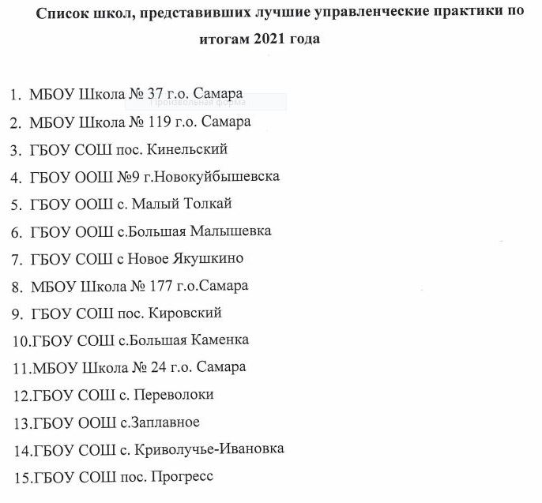
Успешные управленческие практики
Приложение к письму ГАУ ДПО СО ИРО от 14.12.2022 г. № 643

Slide 13
Курсы повышения квалификации
Ведение в цифровую трансформацию образовательной организации
Использование новейших технологий в организации образовательного процесса
Технологические основы формирования и развития функциональной грамотности обучающихся.
Реализация требований обновленных ФГОС НОО, ФГОС ООО в работе учителя.
Школа современного учителя.
Методические приемы формирования предметных результатов по математике обучающихся при изучении «проблемных» тем по результатам ВПР.
Организация и осуществление дополнительного образования детей с ограниченными возможностями и с инвалидностью от 5 лет до 18 лет.
Методы решения текстовых задач экономического содержания.
Педагогические условия развития учебно-познавательной компетентности как компонента функциональной грамотности школьников.
Система многоуровневых заданий при работе с текстом на уроках русского языка и литературы.
Актуальные подходы к изучению орфографии и пунктуации в основной школе.
Психолого-педагогическое сопровождение деятельности службы медиации в условиях образовательной организации.
Технологии и методики формирования личностного потенциала обучающихся.

Slide 14
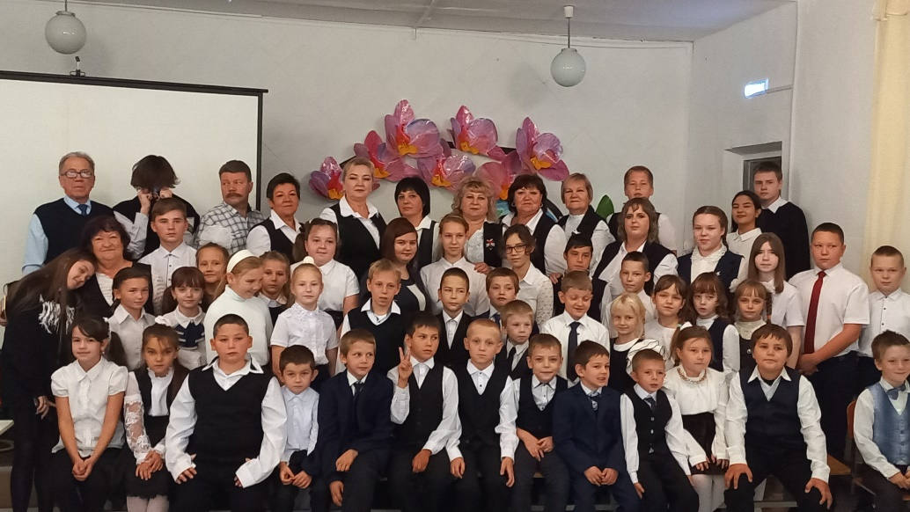
Психологическая составляющая проблемных аспектов
Недостаточная эффективность управления;
предпосылки неблагополучия психологического климата в школе;
информационная перегрузка, вызывающая внутренний протест педагогов;
несогласованность работы между учителями, стереотипность мышления;
дисбаланс в отношениях, порой напряженные отношения с руководством, коллегами, учениками и родителями
рабочие стрессы, усталость, нестабильность эмоционального состояния (предпосылки эмоционального выгорания)
Важнейшим инструментом решения по устранению и преодолению перечисленных проблем является выработка общей стратегии школы, использование ресурса командообразования и саморазвития педагогов, повышения «командного духа».

Slide 15
Психологическое сопровождение: управление профессиональным развитием педагогов, ресурс командообразования и саморазвития педагогов
Тимбилдинг (сплочение коллектива и формирование навыков решения общих задач в школе)
Технология командообразования и саморазвития педагогического коллектива
Тренинг как мотиватор к совершенствованию
Тренинг как механизм развития
Психологические тренинги
для педагогов по командообразованию
Диалог с педагогами
по профилактике профессионального выгорания
Обучение техникам саморегуляции, снятия мышечного и психоэмоционального напряжения
Экспресс-
диагностика
Тренинг как ориентир к обучению
«Где нет общности интересов, там не может быть единства целей, не говоря уже о единстве действий» (Фридрих Энгельс)

Slide 16
Психологический скрининг и диагностика
Диагностика психологической атмосферы в коллективе (по методике А.Ф. Фидпер)
Анкета для оценки синдрома эмоционального выгорания
Самооценка по степени результативности педагогической деятельности
Результаты среднего профиля оценивания показателей психологической атмосферы
Показатели психологической атмосферы | средние значения 12345678 | Показатели психологической атмосферы
дружелюбие | 1,9 | враждебность
согласие | 1,9 | несогласие
удовлетворенность | 1,8 | неудовлетворенность
продуктивность | 1,9 | непродуктивность
теплота | 1,8 | холодность
сотрудничество | 1,3 | отсутствие сотрудничества
взаимная поддержка | 1,3 | недоброжелательность
увлеченность | 2,1 | равнодушие
занимательность | 2,3 | скука
успешность | 2,0 | неуспешность
Средн.профиль | 1,8
составляет – 92%
Пока трудно сказать, что моя работа эффективна и соответствует ФГОС, 8%
Моя работа в полной мере соответствует требованиям ФГОС и направлена на устойчивую результативность профессиональной деятельности, 44%
В основном моя работа соответствует ФГОС и смогу спроектировать свое дальнейшее педагогическое развитие, 40%

Slide 17
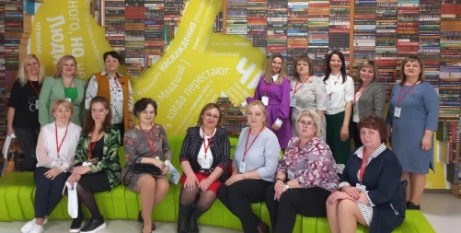
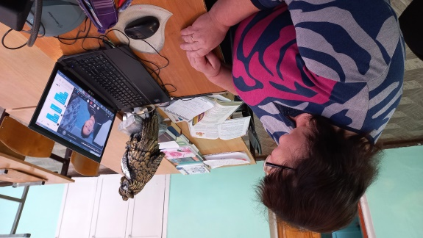
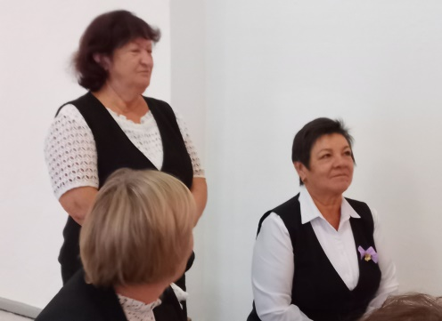
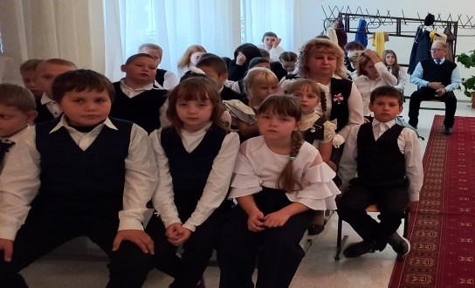
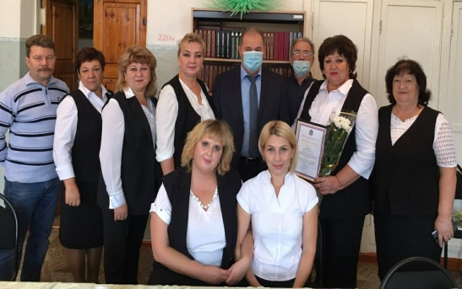
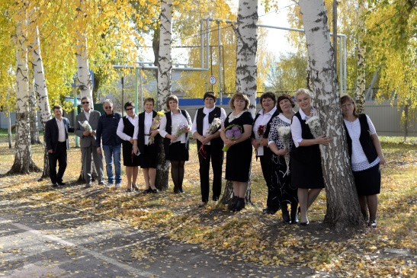
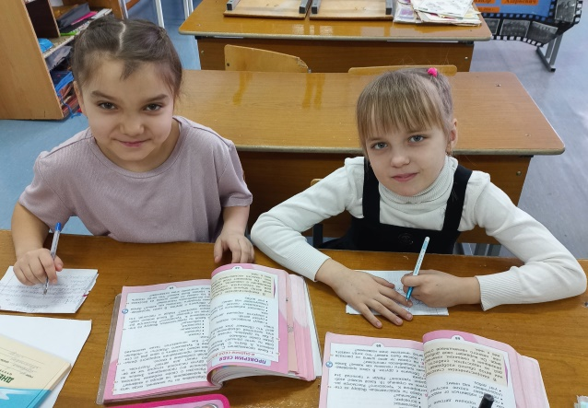
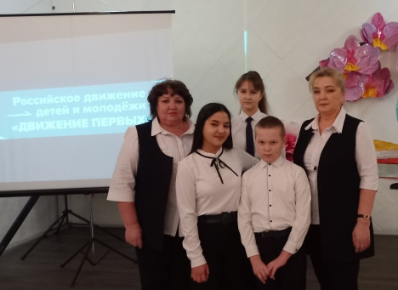
Переход в эффективный режим работы
получение педагогами опыта позитивного и эффективного взаимодействия;
повышение заинтересованности и значимости в эффективности качества работы и педагогического труда;
овладение знаниями и умениями в области понимания внутренних и внешних мотивов, потребностей педагогов;
формирование навыков самоорганизации педагогов;
вербализация и осознание педагогами проблемы профессионального выгорания;
овладение навыками снятия психоэмоционального и нервного напряжения.
Роль руководителя
ОБЪЕДИНЯТЬ
Координация действий
Конструктивность критики
Оптимизм и взаимное доверие
Слаженность в работе, позитивное настроение
Мы все разные, имеем свою индивидуальность, этим интересны
Управляем своим временем

Slide 18
Вклад в будущее Программа развития личного потенциала школьников

Slide 19
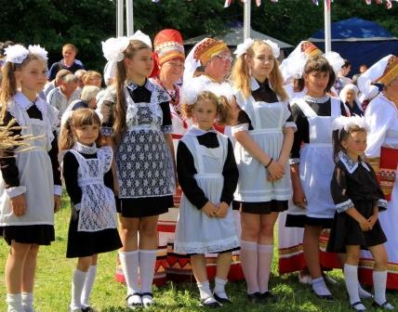
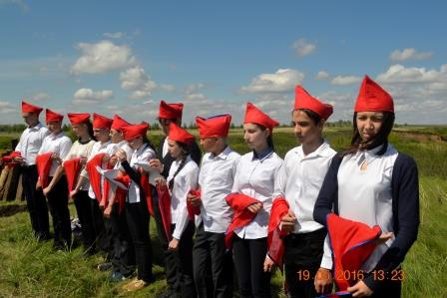
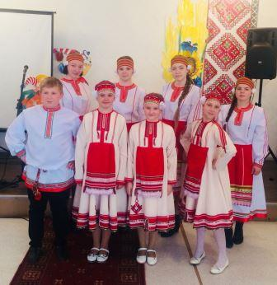
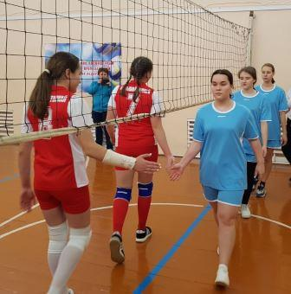
ГБОУ ООШ с. Малый Толкай м.р. Похвистневский
ПРОЕКТ
создания личностно-развивающей образовательной среды
Разработчики проекта:
Реблян И.Е. директор
Сулейманова Г.Г. заместитель директора по УВР
Инкина М.Г. заместитель директора по ВР
Золотарева В.А. педагог-психолог

Slide 20
Новые возможности, создаваемые ЛРОС в ГБОУ ООШ с. Малый Толкай для детей и взрослых
Для обучающихся:
- возможность активно участвовать в управлении школой в создании ЛРОС на основе проектной деятельности.
- повышение учебной мотивации.
Для родителей (законных представителей):
- более активно участвовать в делах и управлении школой, в частности, в создании безопасной, комфортной ЛРОС школы не только для детей, но и для других участников образовательных отношений в обстановке сотрудничества, сотворчества, социального партнерства всех субъектов образования.
Для педагогических работников:
- повышение профессионального уровня;
- развитие педагогических компетенций и корпоративной культуры,
- личностный рост на основе реализации плана индивидуального развития, возможностей творческой самореализации;
Программа создания ЛРОС в ГБОУ ООШ с. Малый Толкай https://clck.ru/XzWF4

Slide 21
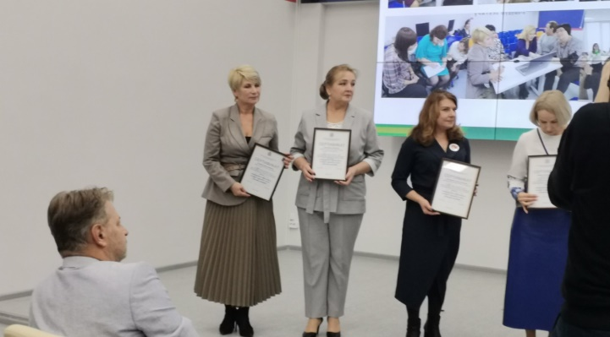
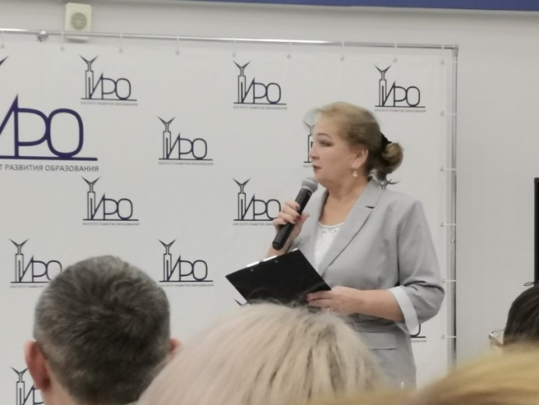
I Межрегиональная образовательная выставка по развитию личностного потенциала (ноябрь 2022 г.)

Slide 22
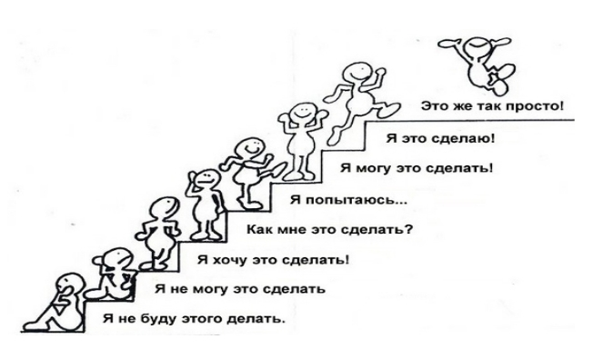
Удачи, коллеги!
«Вы никогда не сумеете решить возникшую проблему, если сохраните то же мышление и тот же подход, который привел вас к этой проблеме»
Альберт Энштейн

Slide 23
Полезные ссылки
Институт образования НИУ ВШЭ. РИСКИ ШКОЛЬНОЙ НЕУСПЕШНОСТИ: ПРИЧИНЫ И ПРОЯВЛЕНИЯ. Москва 2021 г. https://iro86.ru/images/Documents/materialy/Riski_shkolnoi_neuspeshnosti__prichiny_i_proiavleniia._Prezentatsiia_1.pdf
ФИОКО https://clck.ru/335pvn
ФИОКО. Методика оказания адресной методической помощи общеобразовательным организациям, имеющим низкие образовательные результаты обучающихся https://fioco.ru/Media/Default/Documents/500/Metodica_500.pdf
ФИОКО. Методика выявления общеобразовательных организаций, имеющих низкие образовательные результаты обучающихся, на основе комплексного анализа данных об образовательных организациях, в том числе данных о качестве образования https://clck.ru/ZebTh
Я – эффективный директор: как разработать и реализовать программу улучшения образовательных результатов учащихся школы: учебно-методическое пособие / [сост. Н.В. Бысик и др.]. М.: Университетская книга, 2018. https://publications.hse.ru/books/230373546
ФИОКО.Научно-методические материалы https://clck.ru/SkHba

